Slide 1
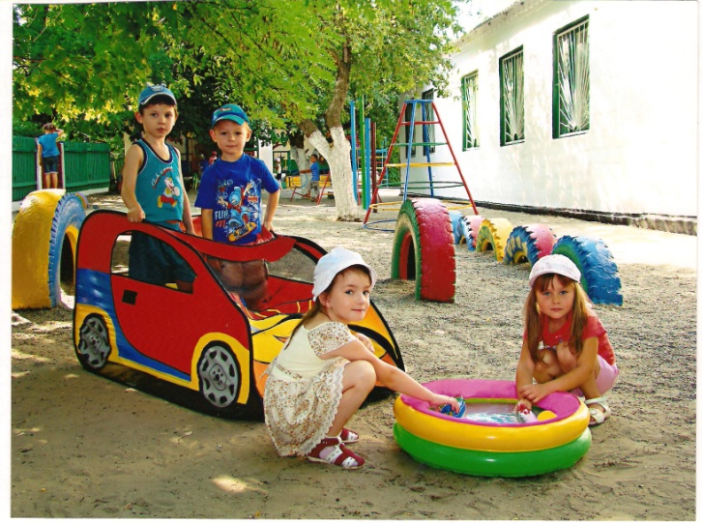

Комунальний заклад освіти «Дошкільний навчальний заклад(ясла-садок)№176» Дніпропетровської міської ради

Slide 2

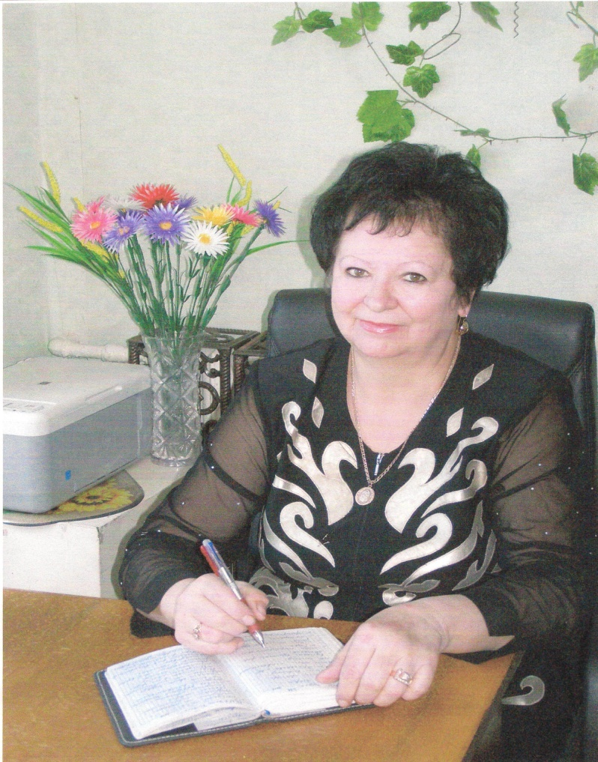
Завідувач КЗО «ДНЗ№176»
Назарова Татьяна Іванівна

Slide 3
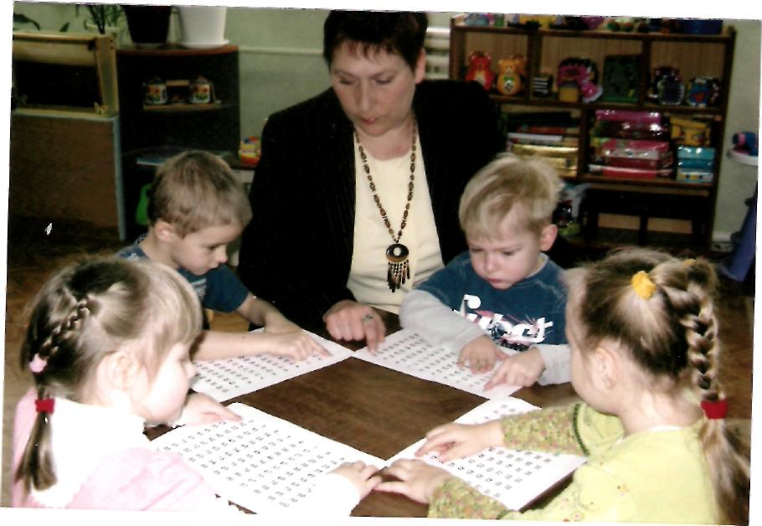
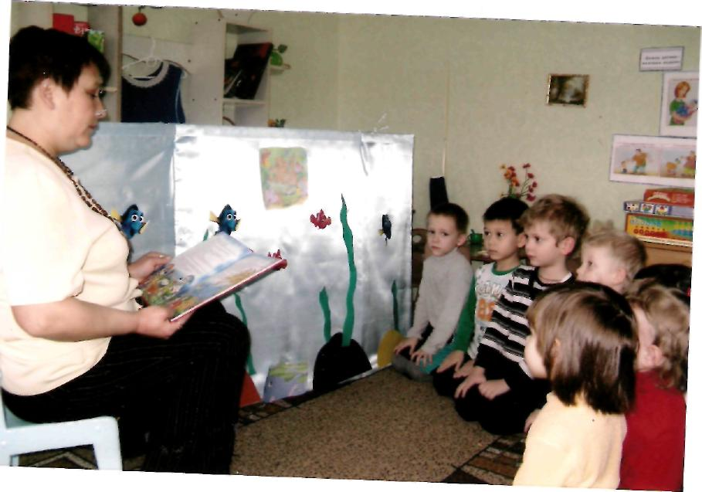
,
В кожній дитині є сонечко. Тільки треба вміти його засвітити.
В.Сухомлинський
Щоб досягнути мети,
знати Що?Куди?Коли?
Літери вивчаємо,цифр не забуваємо.

Slide 4
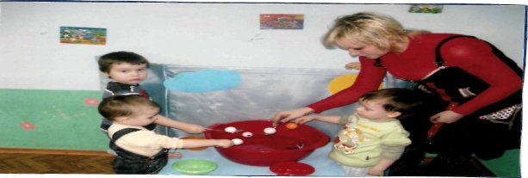
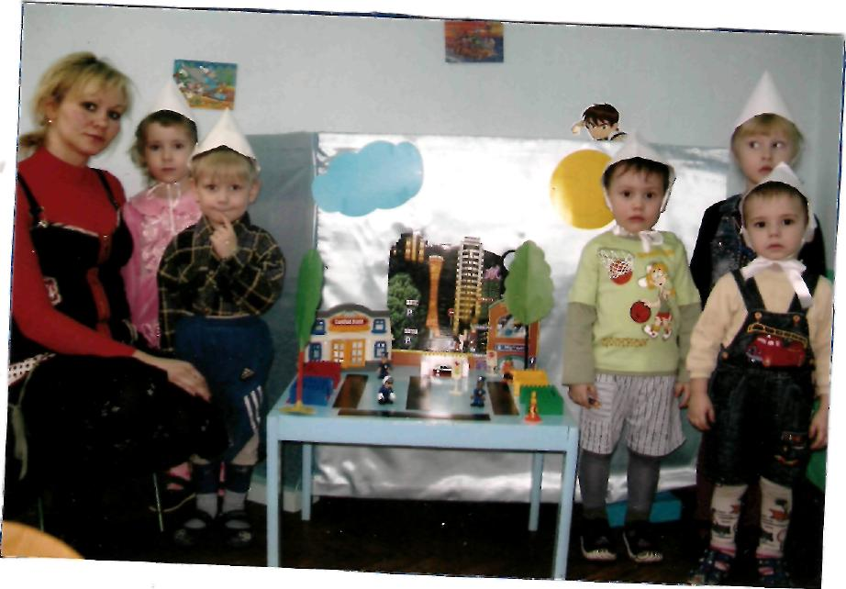
Іграшок невеликий набір беремо в гру.
Подібно Богу.
Ми створимо світ – Світ Чудес,
Пройшовши Пізнання Дорогу.

Slide 5
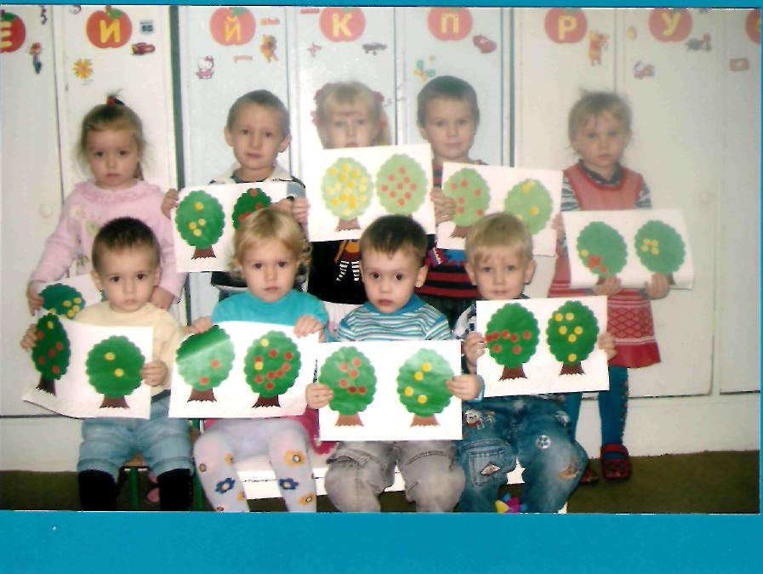
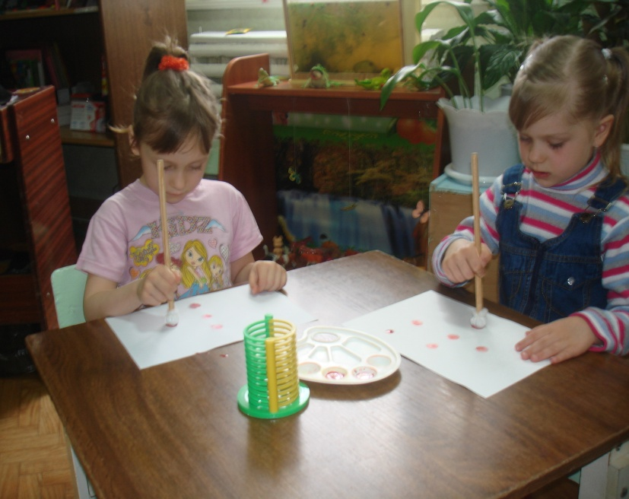
Ось ми взяли фарби в руки і де ділась наша скука
Нас навчили малювати
креативність проявляти

Slide 6

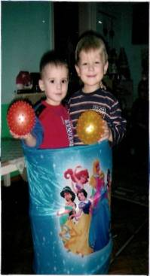
Якщо хочеш бути красивим – грайся

Slide 7
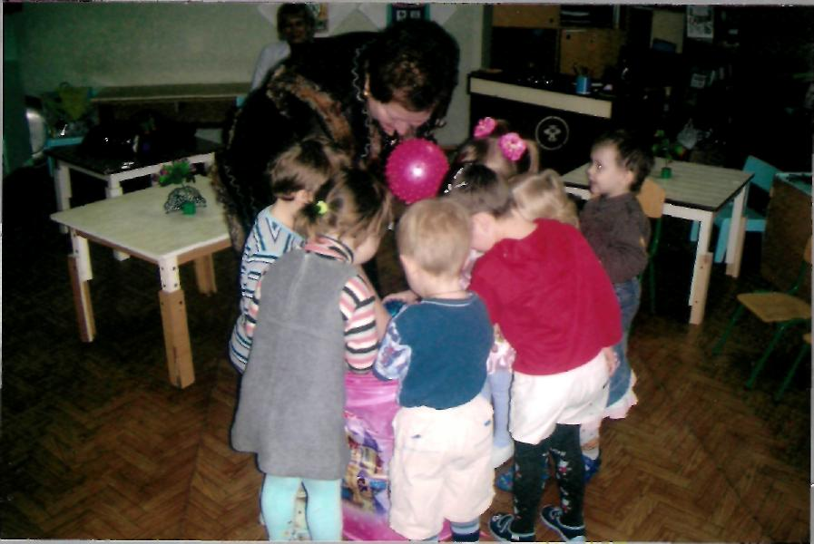
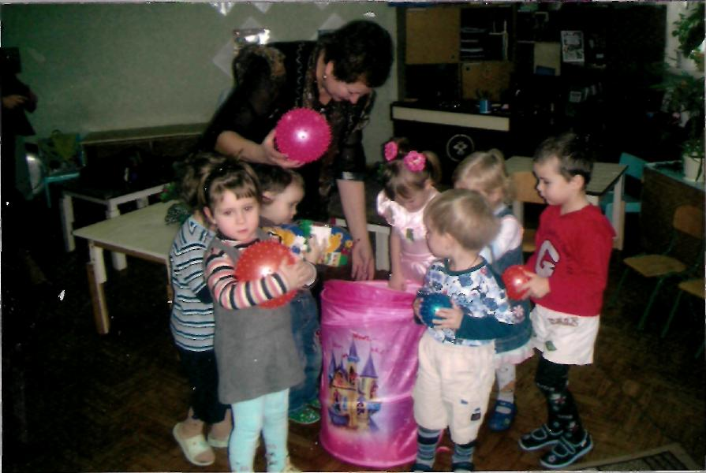
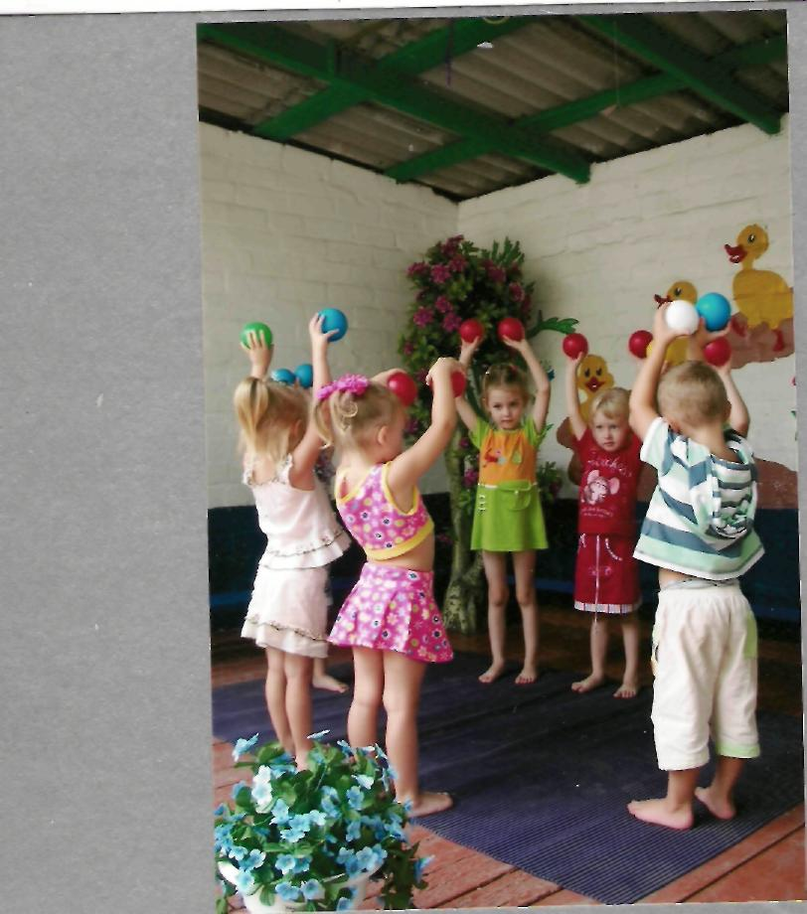
Якщо хочеш бути здоровим – грайся

Slide 8

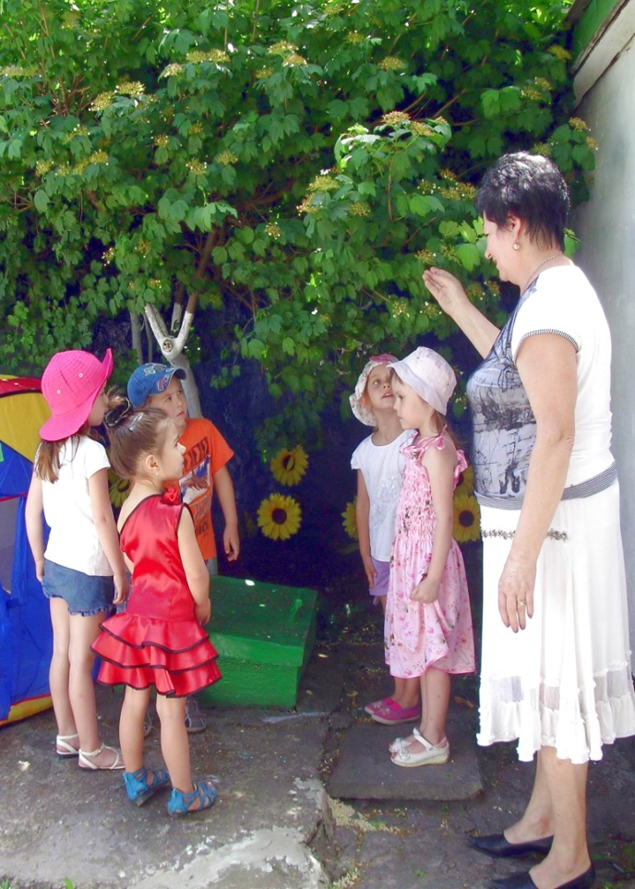
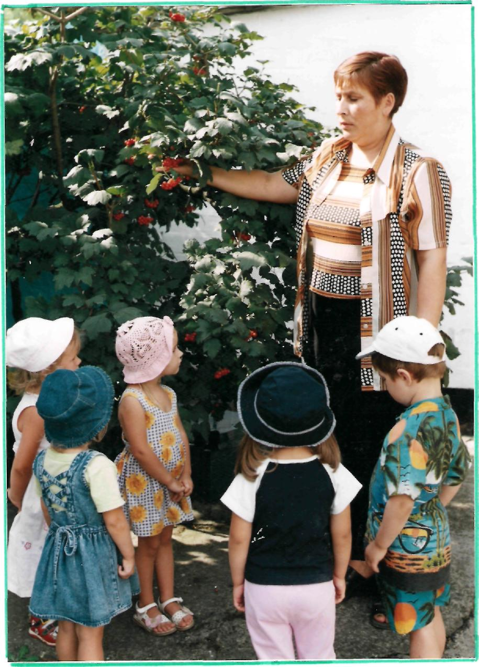
«Як цікаво все навколо,
Ліс,дерева,річка,поле.
Як і де воно росте
Ми повинні знати про це.»

Slide 9
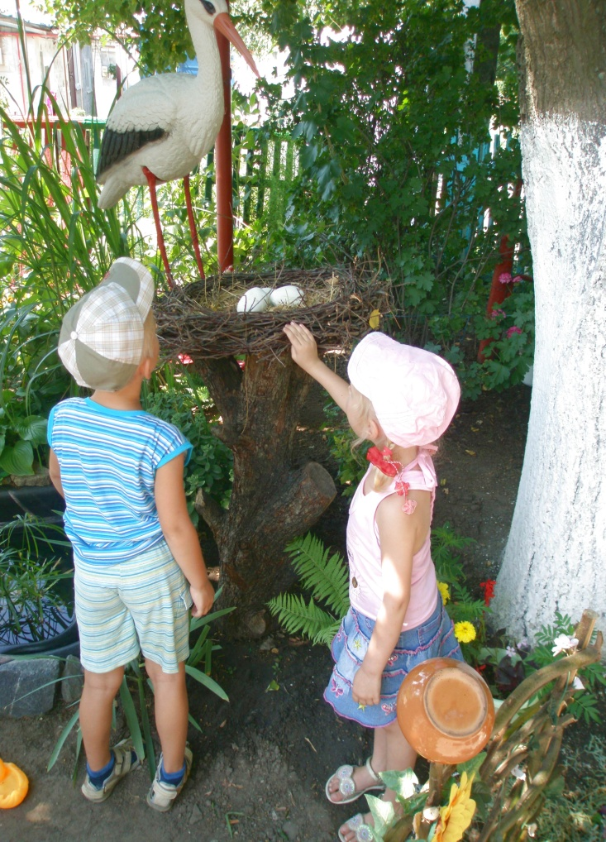
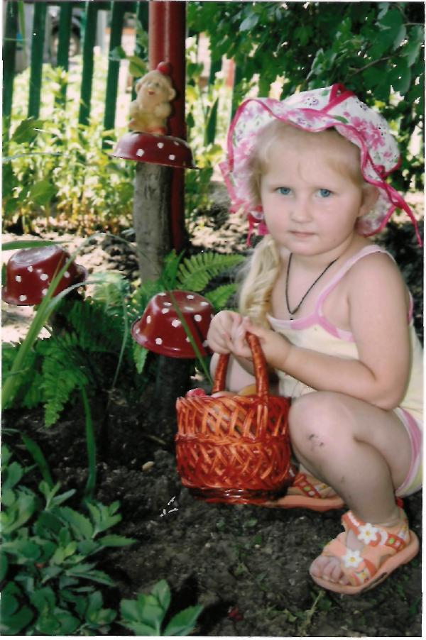
«Я сховаюсь за пеньок,
там знайду оцей грибок»
« Ми тихенько підійдемо і
в гніздечко заглянемо»

Slide 10
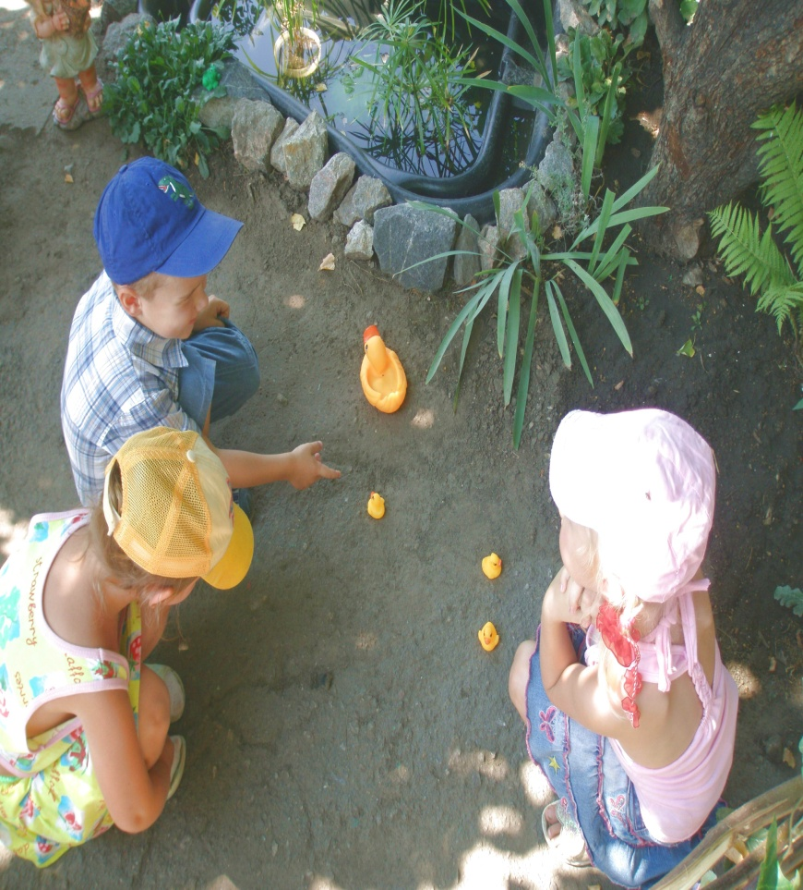
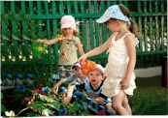
про квітку
Хоч маленькі наші дітки та піклуються завжди про пташину і про квітку їм не легко без води

Slide 11
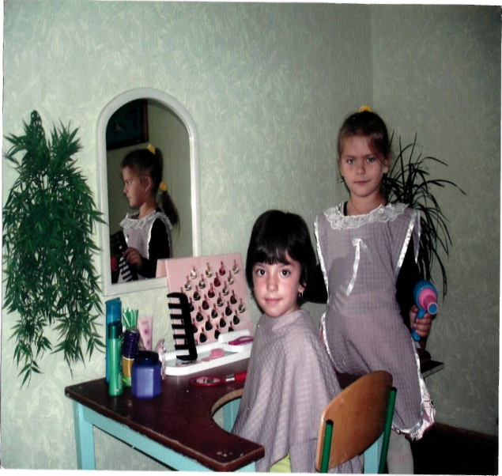
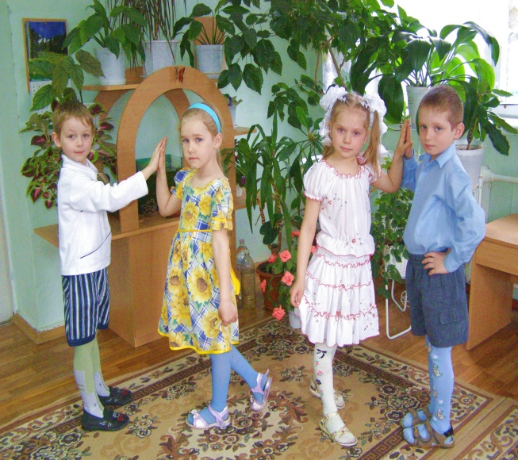
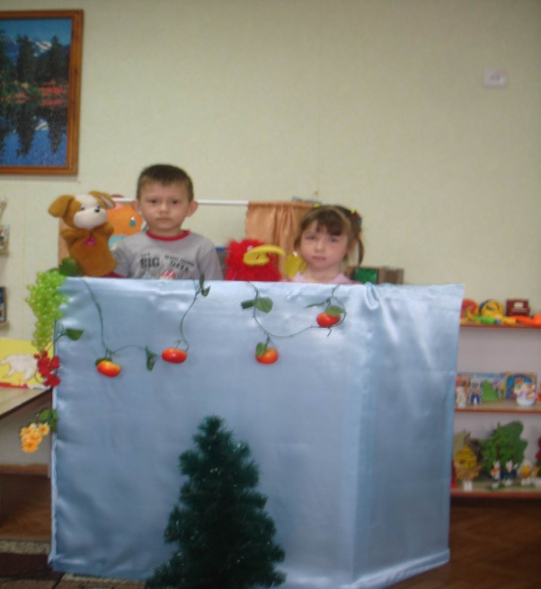
Скільки знаємо професій
повар, лікар і артист.
перукар танцюрист
Залюбки в них граємось і чомусь навчаємось.

Slide 12
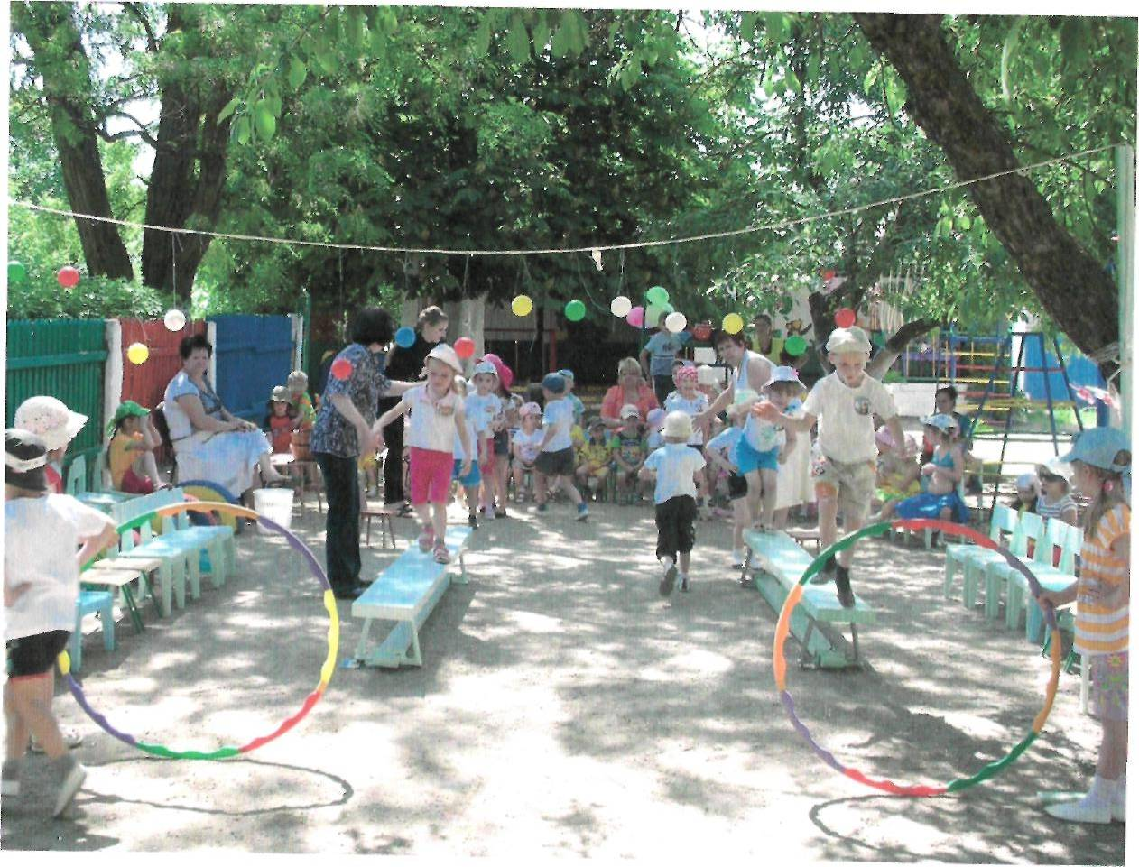
«Гарно влітку в ріднім домі!
Скільки сонця!Скільки волі!»

Slide 13
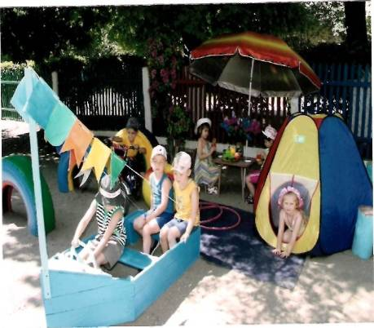
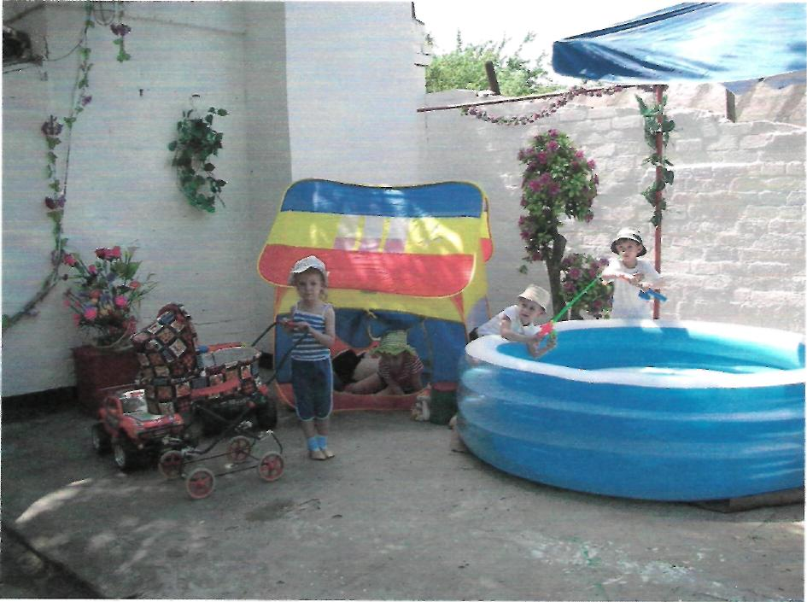
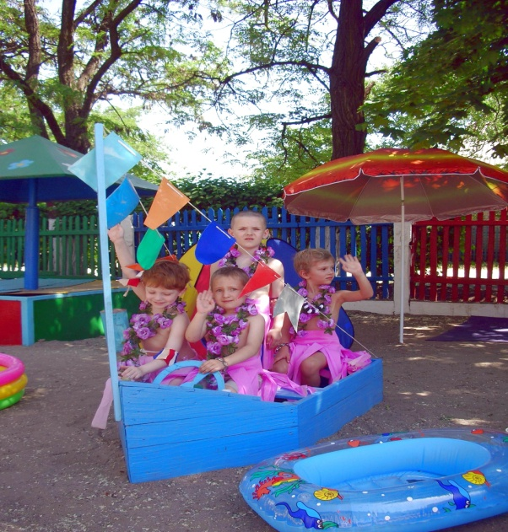

Slide 14

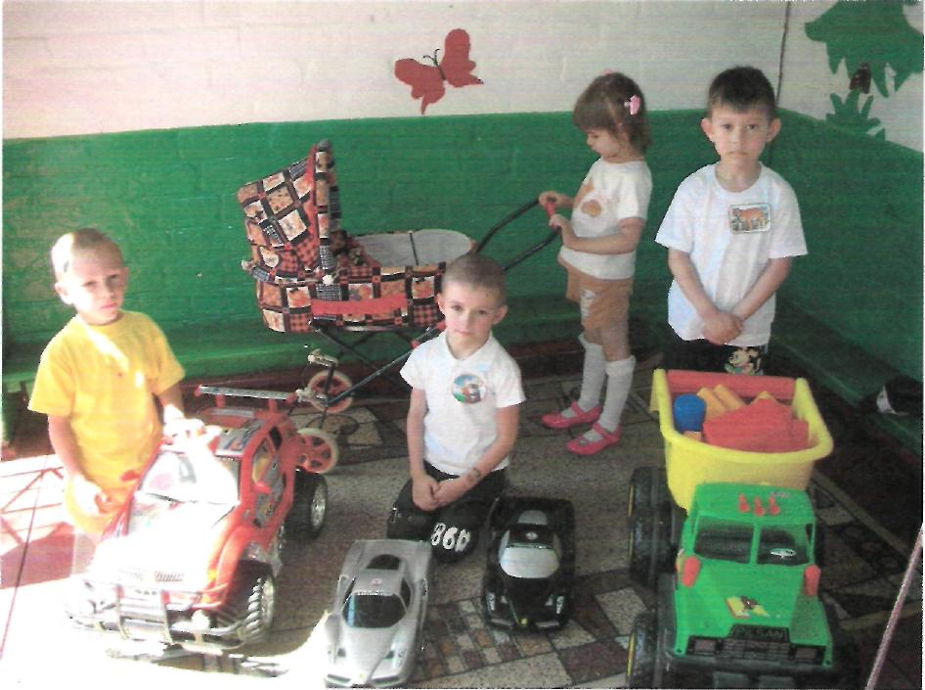
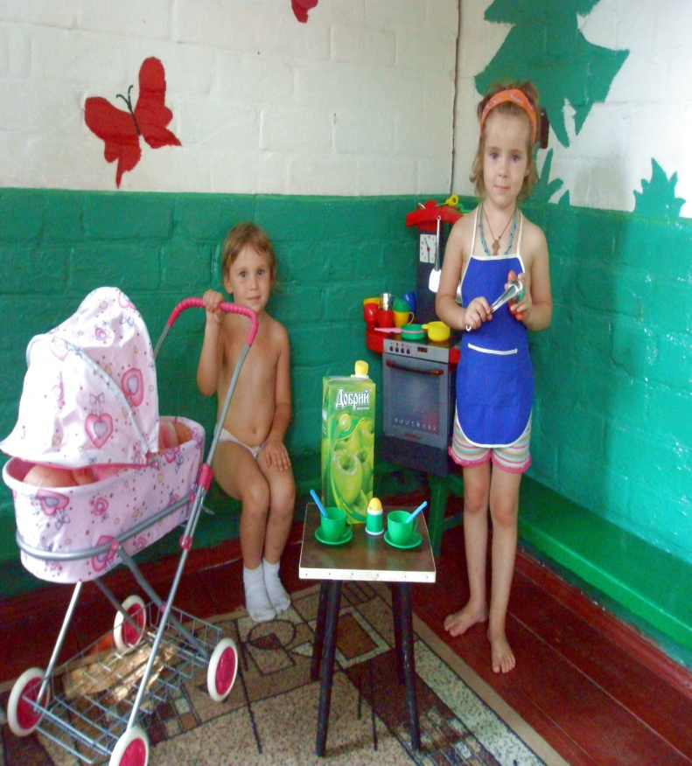
«Граємося в м’ячика, в «Котика і мишку», в «Піжмурки», у «Квачика», в крем’яхи,горішки.

Slide 15
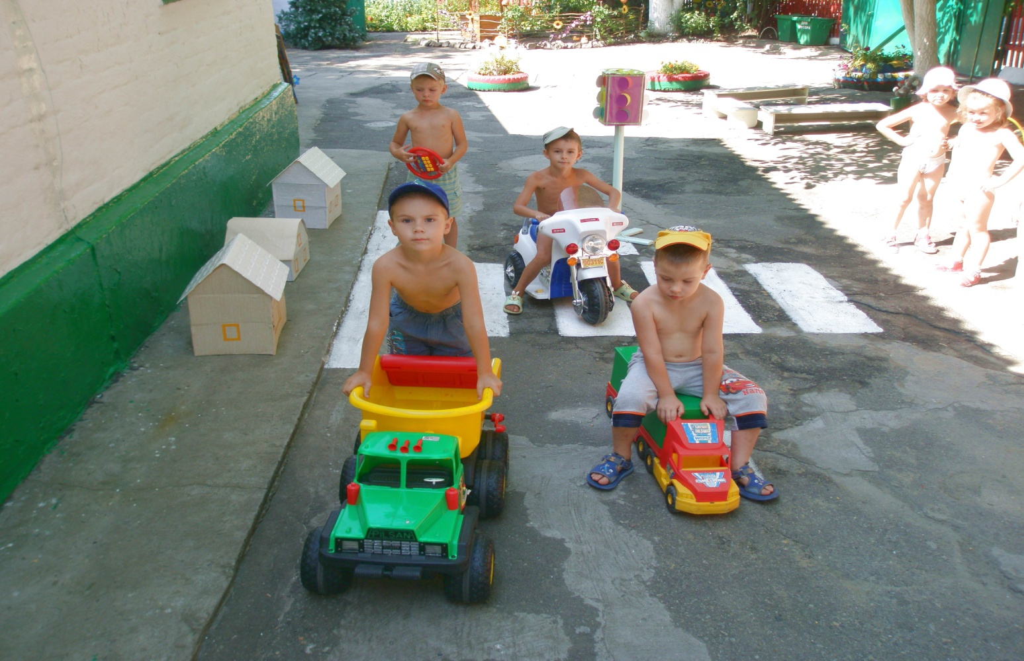
« Дорожні правила і знаки
Відмінно кожен має знати.
Вивчати їх ви поспішайте –
В автомістечко завітайте.»

